Slide 1



Csapadékvíz elvezetés Meggyeskovácsi községben II. ütem
TOP-2.1.3-16-VS1-2021-00014

Slide 2
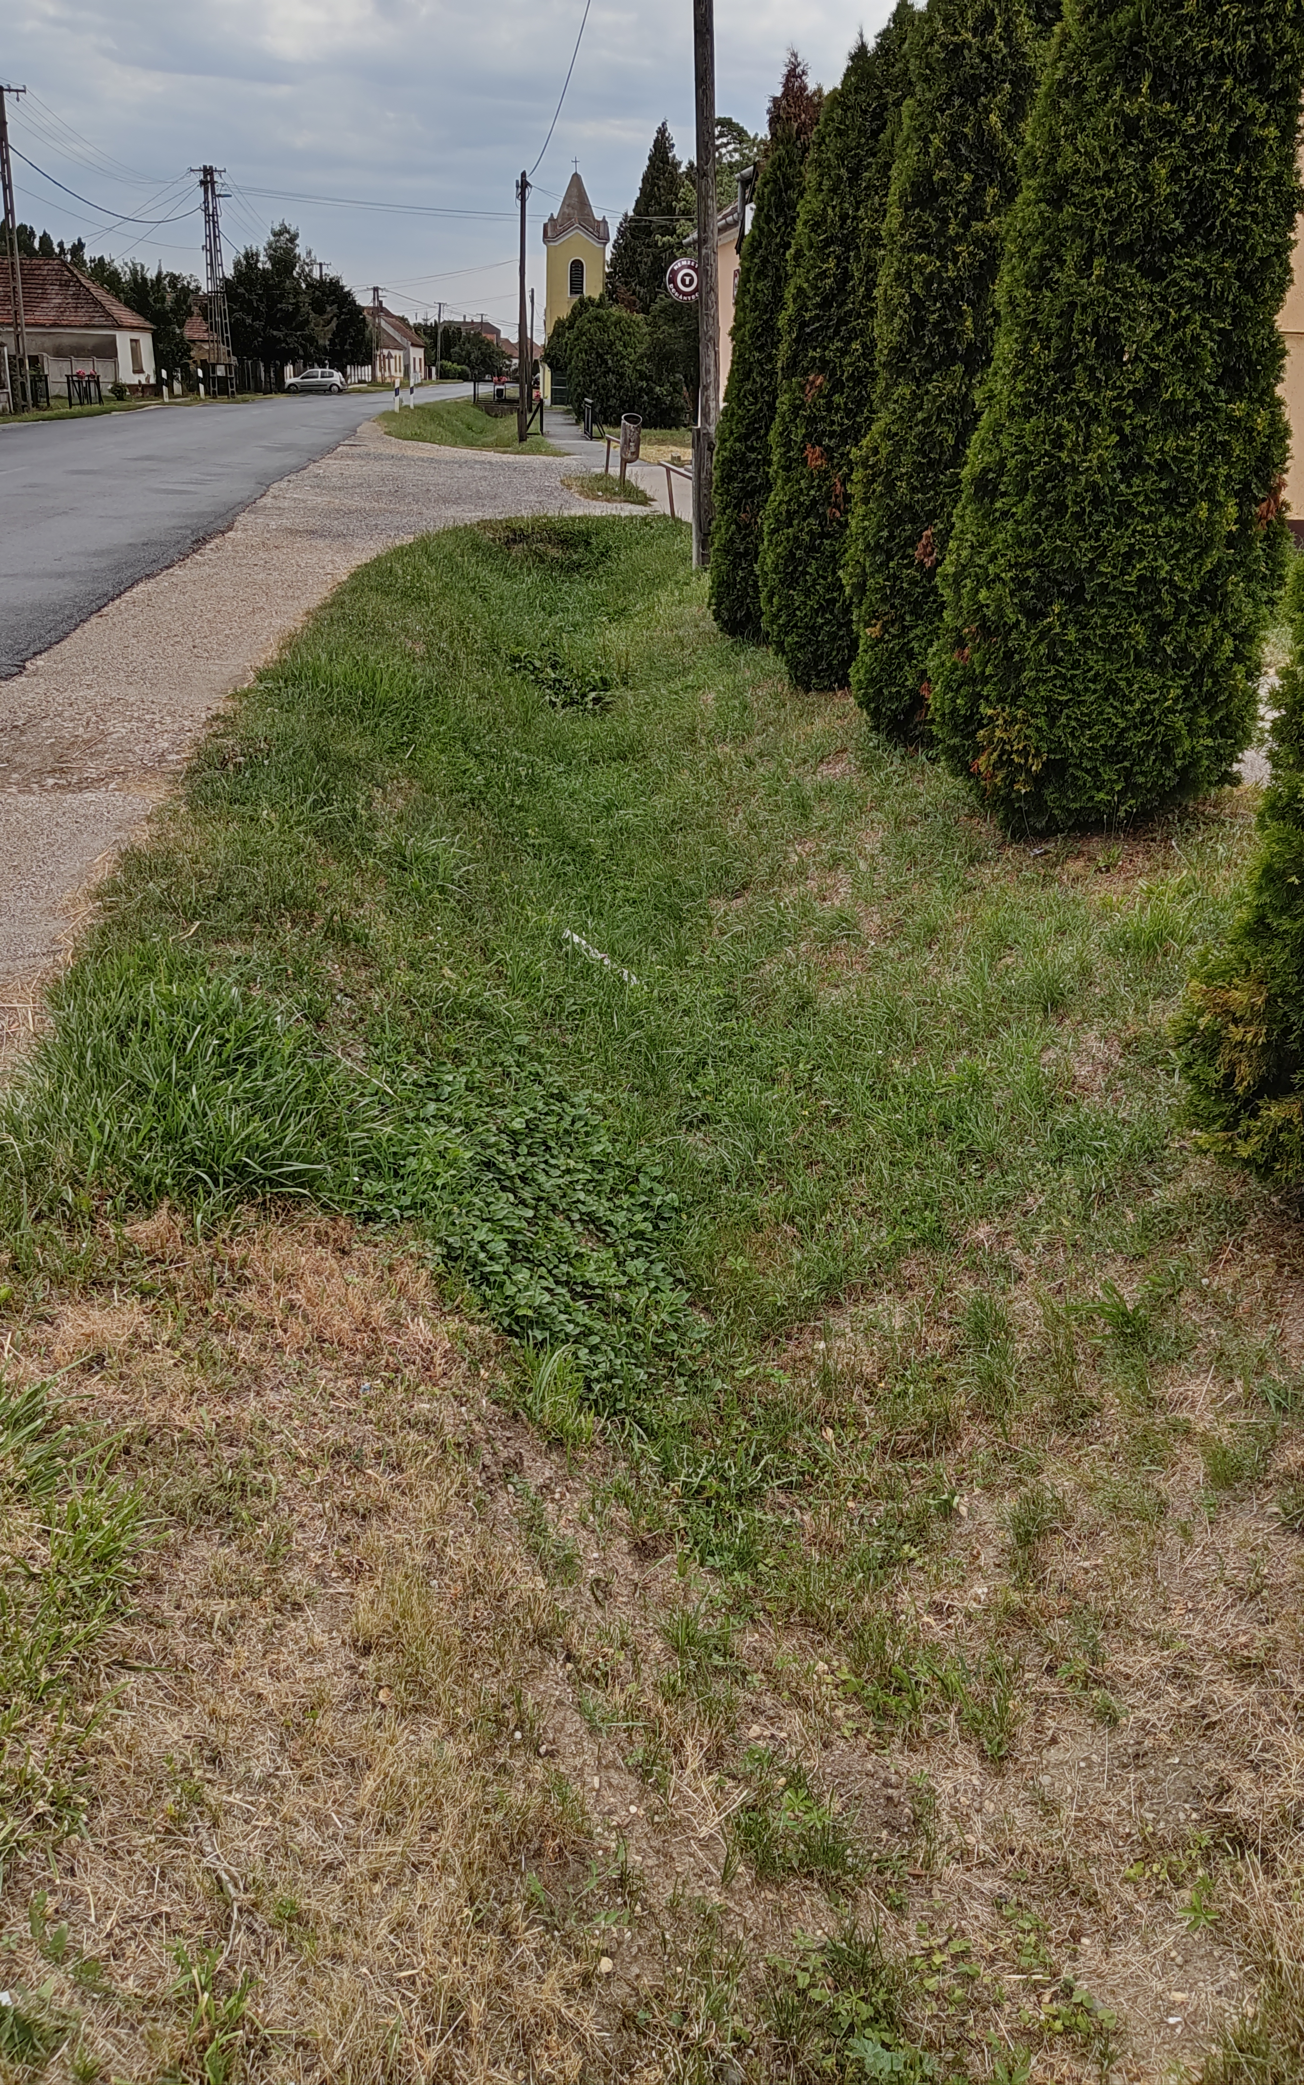
A projekt célja
Meggyeskovácsi községben a Kossuth Lajos utca egyes szakaszain a csapadékvíz elvezetés megoldása, ezzel a környezeti és gazdasági károk csökkentése, megelőzése, önkormányzati, gazdasági és magáningatlanok védelme a csapadékvíztől és belvíztől.
Stratégiai cél a település népességmegtartó erejének és gazdaságfejlesztési potenciáljának növelése az alapinfrastruktúra fejlesztésével.

Slide 3

Specifikus célok:
A vízkárok enyhítése a csapadékvíz-elvezetési rendszer fejlesztésével
A vizek helyben tartásának elősegítése

Slide 4
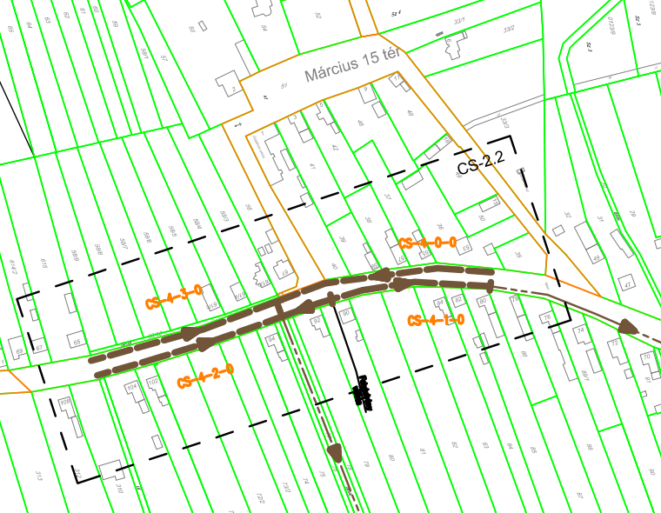
Érintett CSATORNA SZAKASZOK

Slide 5
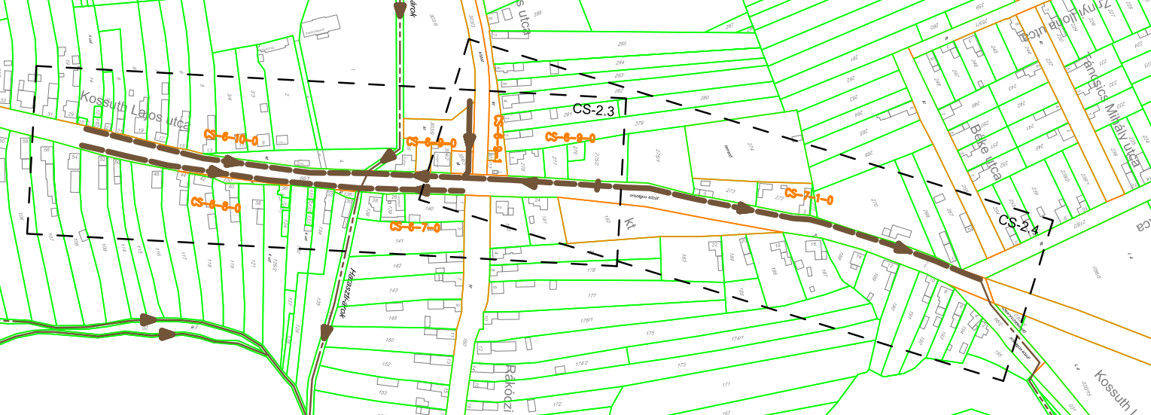
Érintett CSATORNA SZAKASZOK

Slide 6

A víz körforgása

Slide 7

Esővíz hasznosítása

Slide 8

Esővíz hasznosítása

Slide 9
KÖSZÖNÖM
A FIGYELMET!

